Slide 1
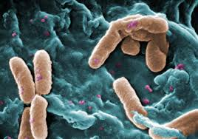
Présenté par ALLAM Karima CHOUKRANE Thilelli M1 GD groupe 1 2013-2014
LES INTERACTIONS CELLULAIRES ET MOLECULLAIRES HÔTE-BACTERIE
« Stratégie bactérienne de colonisation »

Slide 2
PLAN
INTRODUCTION
Définition
La flore microbienne normale
L’adhérence bactérienne
Caractéristiques
Tropisme tissulaire,
Spécificité par rapport à l’espèce,
Spécificité génétique au sein des espèces.
Les mécanismes d'adhésion aux cellules ou les surfaces de tissus
Les Facteurs influençant l’adhésion bactérienne
Les Facteurs qui contribuent à la colonisation bactérienne
Les différentes stratégies anti-bioadhésion
Cas particulier du « BIOFILM »
Développement d’un biofilm bactérien sur une surface
Conclusion

Slide 3
INTRODUCTION
La plupart des espèces bacteriennes ne vivent pas individuellement en suspension, mais en communautés complexes adhérant à des surfaces
Roberto Kolter, ancien président « American Society for Microbiologie »

Slide 4
Définition
Colonisation bacterienne:
Création d'un site de reproduction des microbes sur le portail d'entrée approprié sans entraîner nécessairement l'invasion des tissus ou des dommages.
Habituellement , la colonisation par un pathogène se fait sur tissus de l'hôte qui sont en contact avec l'environnement extérieur; après avoir surmonter ou résister à la pression constante des défenses de l'hôte à la surface.
En pratique, elle se traduit par: l’adhérence ou attachement.

Slide 5
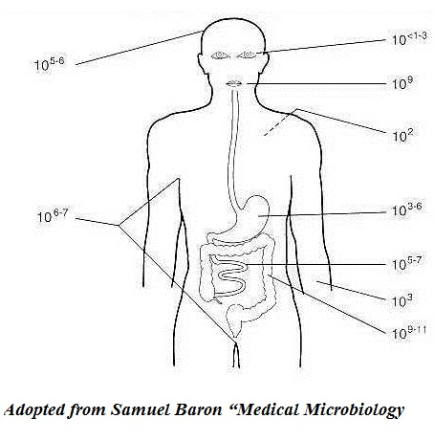
Répartition de la flore bactérienne normale dans le corps humain

Slide 6
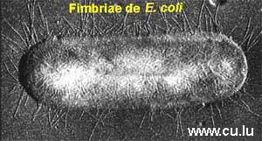
L’adhérence bactérienne
Récepteur de l’hôte
Ligand bactérien
Adhésines bacteriennes :
Pili ou fimbriae: filamenteuses ancrées à la surface de la bactérie et formées de la polymérisation d’une sous-unité élémentaire protéique, appelée « piline »
Adhésines non fimbriales : protéines de surface de la paroi bactérienne permettant un contact serré entre la bactérie et la cellule.
Des hydrates de carbone (Glucides)
Des résidus peptidiques spécifiques sur la surface de la cellule eucaryote

Slide 7
Caractéristiques
Tropisme tissulaire,
Spécificité par rapport à l’espèce,
Spécificité génétique au sein des espèces.

Slide 8
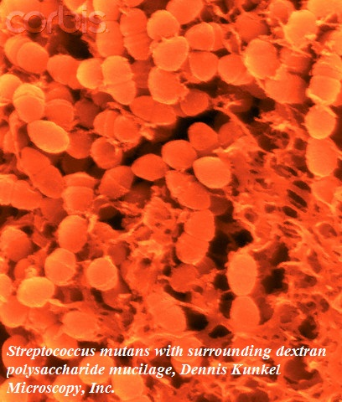
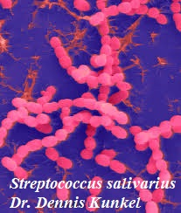
Tropisme tissulaire:
Avoir une préférence apparente pour certains tissus par rapport aux autres ;
Streptococcus mutans; abondante dans la plaque dentaire , mais ne se reproduit pas sur les surfaces épithéliales de la langue
Streptococcus salivarius; attaché à un nombre élevé de cellules épithéliales de la langue, mais absentes dans la plaque dentaire .

Slide 9
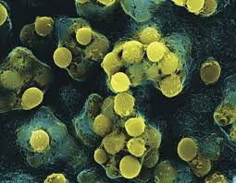
Spécificité par rapport à l’espèce:
Infectent seulement certaines espèces d' animaux ou l’homme
Exemple: Streptocoque du groupe A chez les êtres humains.
Streptococcus pyogenes

Slide 10
Spécificité génétique au sein des espèces :
Certaines souches ou races d'une même espèce peuvent être génétiquement immunitaire à un agent pathogène , par exemple, un pourcentage de femmes qui ne sont pas sensibles à l'infection des voies urinaires (IVU ) causée par la bactérie E. coli . Ce qui peut être aussi expliquer par l'existence d'interactions spécifiques entre les microorganismes et les surfaces de tissus eucaryotes qui permettent aux micro-organismes de s'établir sur la surface .

Slide 11
Mécanismes d'adhésion aux cellules ou les surfaces de tissus
Adhésion non spécifique
« Physique »
Adhésion spécifique
Fixation instantanée
Réversible
(appelé parfois «docking»).
Non instantanée
Attachement permanent
(appelé parfois «ancrage»).

Slide 12
mouvement brownien
interactions hydrophobes
Adhésion non spécifique implique des forces d'attraction non spécifiques qui permettent approche de la bactérie à la surface de la cellule eucaryote
attractions électrostatiques

Slide 13
Adhésion spécifique
Liée à la physiologie des bactéries (nécessitant que les liaisons créées durant l’étape d’attachement soient maintenues et consolidées),
Irréversible du point de vue chimique et cellulaire.
Elle consiste en une adaptation de la bactérie à la surface
Formation permanente de nombreux liens lock- and- clés spécifiques entre molécules complémentaires sur chaque surface de la cellule.

Slide 14
Adapte sa physiologie et sa conformation.
Interactions physico-chimiques,
L’adhésion bactérienne

Slide 15
Facteurs influençant l’adhésion bactérienne
La surface
L’environnement
La nature : la présence éventuelle de charges, qui si elles existent jouent un rôle important par rapport aux simples forces de van der Waals qui sont plus faibles
Rugosité : les irrégularités d’une surface, la présence de trous et l’augmentation de la porosité sont trois facteurs augmentant le nombre de bactéries adhérant à la surface
La température,
Le temps d’exposition,
La présence d’antibiotiques,
La concentration bactérienne,
Le pH et la force ionique.

Slide 16
Facteurs qui contribuent à la colonisation bactérienne
COLONISATION BACTERIENNE
conditions de croissance essentiels
Manque de substances inhibitrices
Présence / production de biofilm
Acquisition du Fer

Slide 17
Les différentes stratégies anti-bioadhésion
Objectifs:
Limiter la colonisation des surfaces,
Limiter les forces d’interactions.
Méthodes:
Utilisation de polymères greffés par un agent inorganique ou antimicrobien,
Utilisation d’un revêtement protéique de surface (protein coating) limitant l’adhésion des bactéries
Utilisation de désinfectants qui tuent ou inactives les bactéries,
Utilisation de détergents qui permet d’éliminer les cellules bactériennes à la surface.

Slide 18
Cas particulier: « BIOFILM »
Communauté de microorganismes (bactéries, champignons, etc.),
Agrégés en microcolonies adhérant sur une surface inerte ou biologique,
Caractérisé par la sécrétion d'une matrice adhésive et protectrice.
(Sci Ameri, 1978)

Slide 19
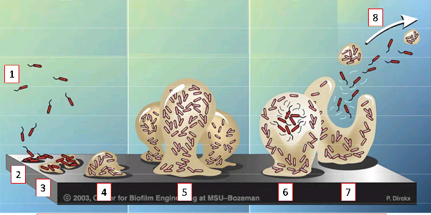
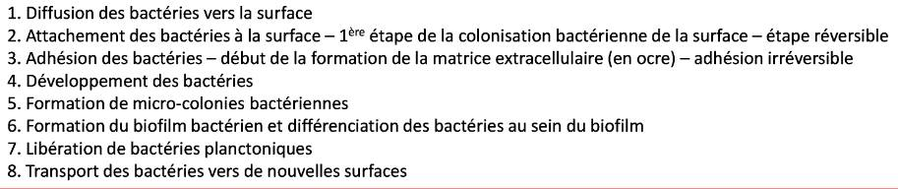
Développement d’un biofilm bactérien sur une surface

Slide 20
Conclusion
L’adhésion est suivie dans la plupart des cas par une 2ème étape d’invasion (bactéries invasives): franchissement de la barrière cutanéo-muqueuse associée au développement d’une inflammation non spécifique au niveau de la porte d’entrée (secondaire à la multiplication bactérienne à ce niveau).
Une 3ème étape de dissémination à partir de la porte d’entrée, par voie sanguine (bactériémie) ou lymphatique, aboutissant parfois à des localisations secondaires au niveau de différents organes, appelées métastases septiques.

Slide 21
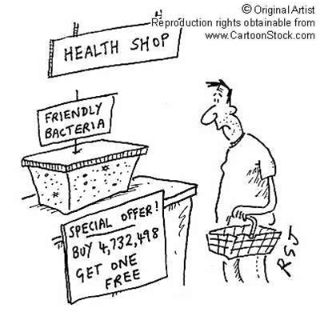
Merci de votre adhérence

